Slide 1
과목_학년학기_단원 | suh_0501_01
차시명 | 08 얼마나 알고 있나요
파일명 | suh_0501_01_0008
검토 | 담당
 | 김윤희
문서 HISTORY
번호 | 버전 | 문서 작성일 | 내용 비고 | 작성자 (내선번호) | 검토자
1 | V 1.0 | 2022.01.04 | 문서 발생 | 김윤희
2
3
4
5
6
7
8
9
10
11

Slide 2
학습 단계 | 자료명 | 프레임 수 | 교과서 정보 | 파일명 | 자료 형태
도입 | 이번 시간에 배울 내용 | 1 |  | suh_0501_01_0008_101_1.html | Html5
전 개 | 문제 1 | 1 | 수학 22쪽 | suh_0501_01_0008_201_1.html | Html5
 | 문제 2 | 1 | 수학 22쪽 | suh_0501_01_0008_202_1.html | Html5
 | 문제 3 | 1 | 수학 22쪽 | suh_0501_01_0008_203_1.html | Html5
 | 문제 4 | 1 | 수학 23쪽 | suh_0501_01_0008_204_1..html | Html5
 | 문제 5 | 1 | 수학 23쪽 | suh_0501_01_0008_205_1..html | Html5
 | 문제 6 | 1 | 수학 23쪽 | suh_0501_01_0008_206_1..html | Html5
정 리 | 다음 시간에 배울 내용 | 1 |  | suh_0501_01_0008_301_1.html | Html5
총 프레임 수 |  | 8

Slide 3
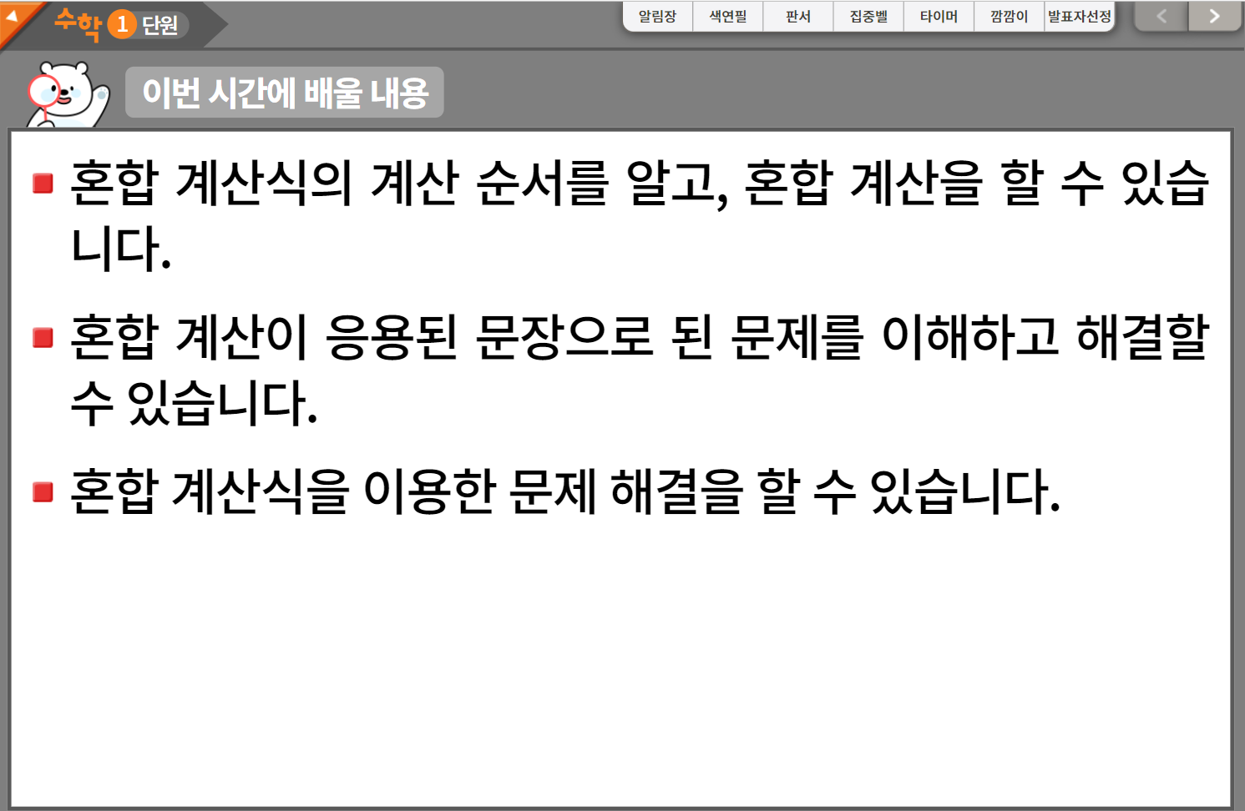
5-1
1. 자연수의 혼합 계산
suh_0501_01_0008_101_1
08 얼마나 알고 있나요
수정사항
1 | 이번 시간에는 무엇을 배울까요 페이지 디자인 수정
2 | 우측 상단 텍스트 추가 수학 22~23쪽
3
4
5
1
2

Slide 4
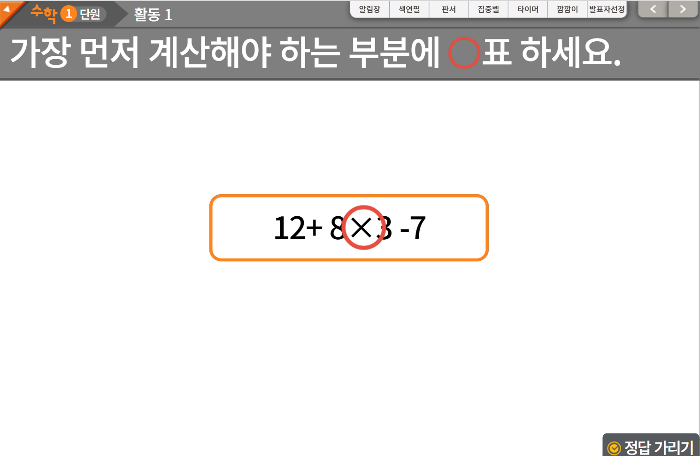

5-1
1. 자연수의 혼합 계산
suh_0501_01_0008_201_1
08 얼마나 알고 있나요
수정사항
하단 링크 참고하여 얼마나 알고 있나요 차시 디자인 수정
1 | 숫자 약물 1 추가
2 | 정답의 O동그라미를 파란색으로 수정
3 | 정답확인 버튼 디자인 수정 정답 확인 > 정답 가리기로 토글됨
4
5
1
2
3
https://cdata2.tsherpa.co.kr/tsherpa/MultiMedia/Flash/2020/curri/index.html?flashxmlnum=yuni4856&classa=A8-C1-31-MM-MM-04-03-09-0-0-0-0&classno=MM_31_04/suh_0301_02_0009/suh_0301_02_0009_201_1.html

Slide 5

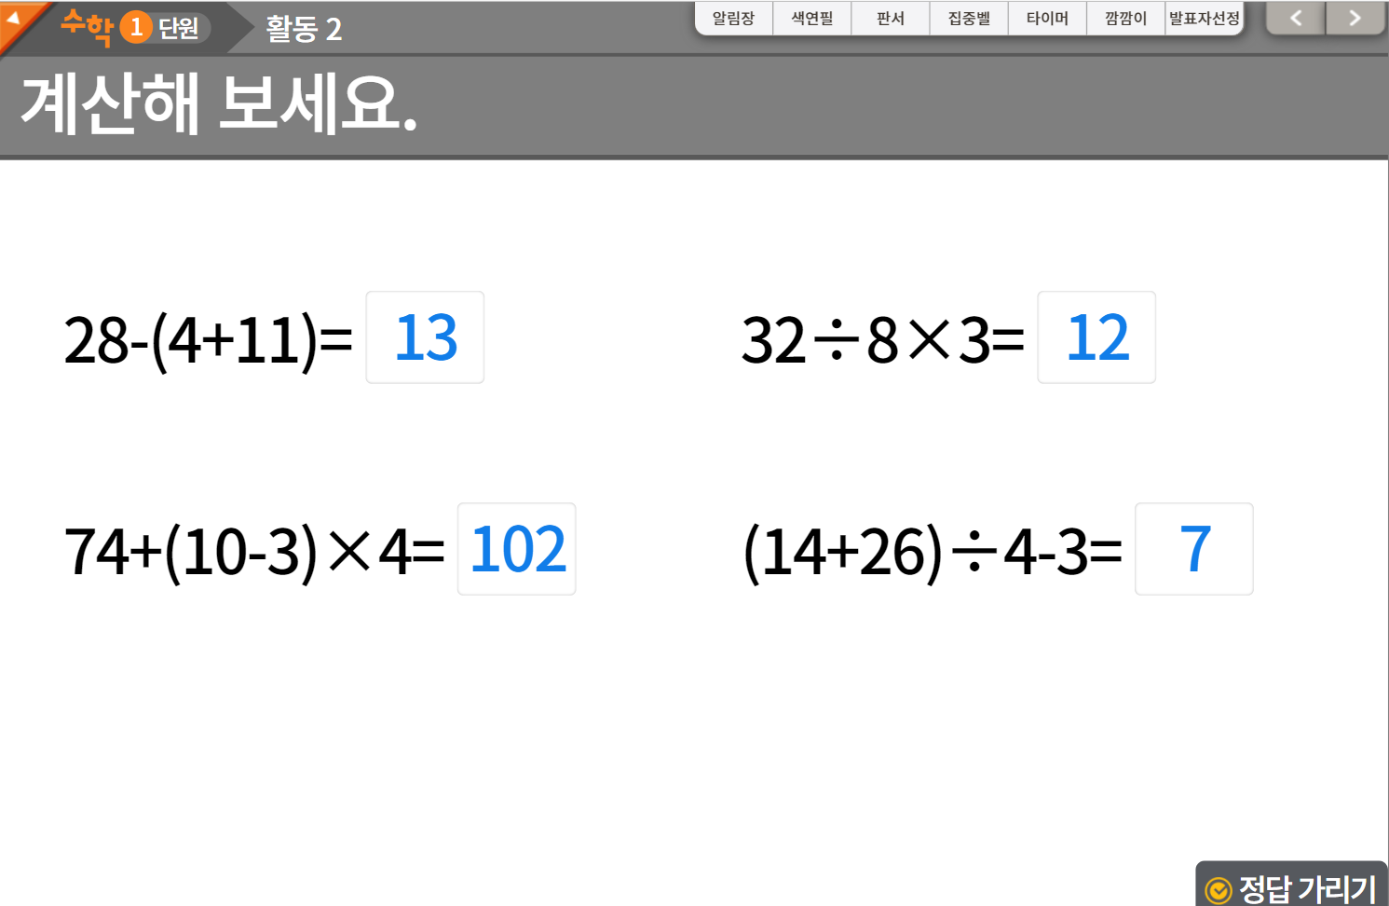
5-1
1. 자연수의 혼합 계산
suh_0501_01_0008_202_1
08 얼마나 알고 있나요
수정사항
1 | 숫자 약물 2 추가
2 | 정답확인 버튼 디자인 수정 정답 확인 > 정답 가리기로 토글됨
3
4
5
1
3

Slide 6
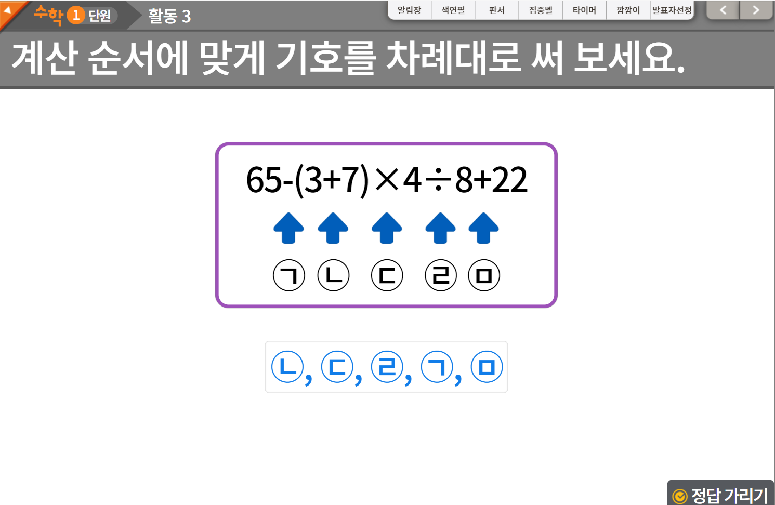

5-1
1. 자연수의 혼합 계산
suh_0501_01_0008_203_1
08 얼마나 알고 있나요
수정사항
1 | 숫자 약물 3 추가
2 | 화살표 디자인 수정
3 | 정답확인 버튼 디자인 수정 정답 확인 > 정답 가리기로 토글됨
4
5
1
2
3

Slide 7

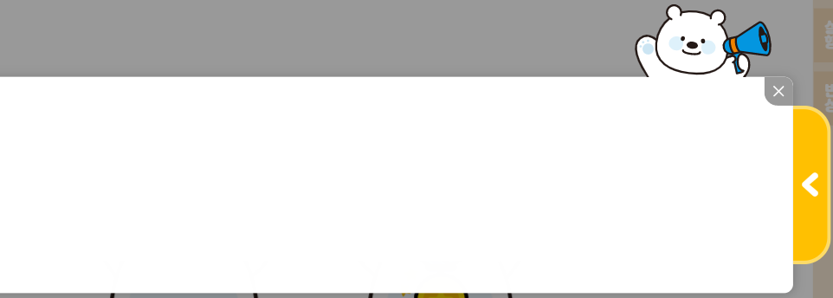

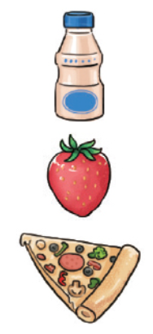




5-1
1. 자연수의 혼합 계산
suh_0501_01_0008_204_1
08 얼마나 알고 있나요
수정사항
대발문 좌측 팝업창이 처음에 바로 보이다가 닫힙니다. 닫힌 이후 화살표 클릭 시 다시 펼쳐집니다. 열렸을 때 화면입니다.
1 | 답 칸 클릭하면 답 나타남. 정답 확인 버튼은 정답 가리기로 토글 됨.
2
3
4
5
간식 | 열량(킬로칼로리)
요구르트(1개) | 75
딸기(100 g) | 22
피자(8조각) | 1600
연수가 점심에
먹은 간식
1개,
열량은 몸속에서 발생하는 에너지의 양입니다. 표를 보고 연수가 점심에 먹은 간식의 열량은 몇 킬로칼로리인지 하나의 식으로 나타내어 구해 보세요.
400 g,
1조각
75＋22×4＋1600÷8=363
363
킬로칼로리
1

Slide 8
5-1
1. 자연수의 혼합 계산
suh_0501_01_0008_204_1
08 얼마나 알고 있나요
수정사항
대발문 좌측 팝업창이 처음에 바로 보이다가 닫힙니다. 닫힌 이후 화살표 클릭 시 다시 펼쳐집니다. 닫혔을 때 화면입니다.
1 | 숫자 약물 4 추가
2 | 식 답 약물 디자인 수정
3 | 정답확인 버튼 디자인 수정 정답 확인 > 정답 가리기로 토글됨
4
5
간식 | 열량(킬로칼로리)
요구르트(1개) | 75
딸기(100 g) | 22
피자(8조각) | 1600
연수가 점심에
먹은 간식
1개,
400 g,
1조각
75＋22×4＋1600÷8=363
363
킬로칼로리

Slide 9
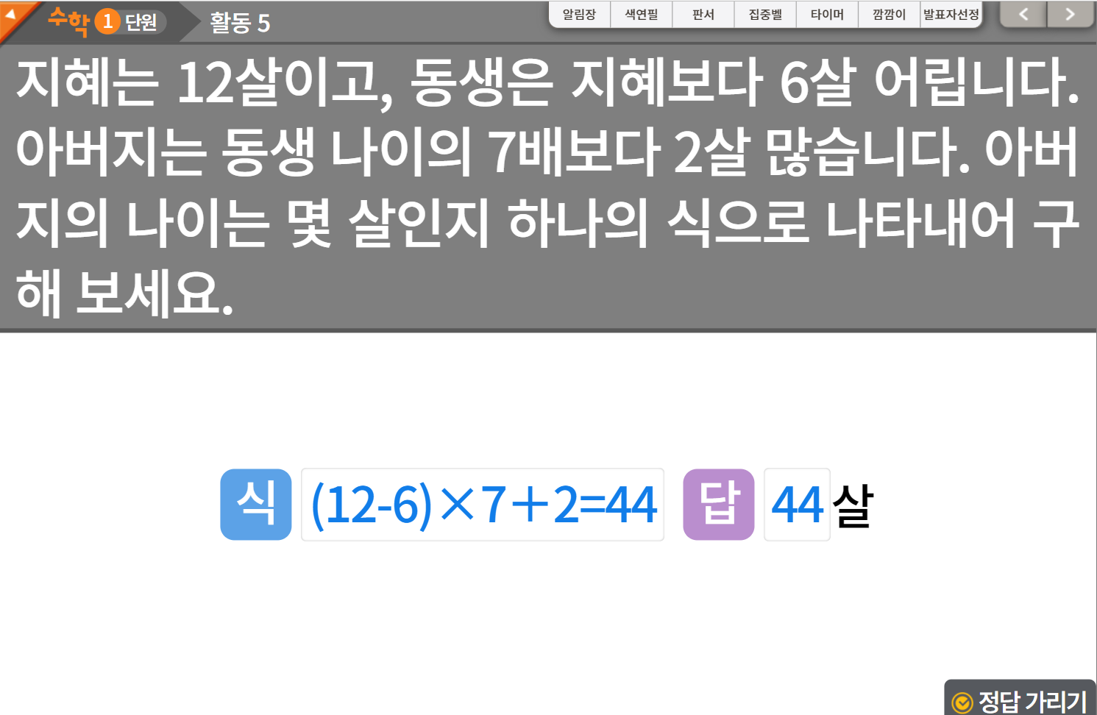

5-1
1. 자연수의 혼합 계산
suh_0501_01_0008_205_1
08 얼마나 알고 있나요
수정사항
1 | 숫자 약물 5 추가
2 | 식 답 약물 디자인 수정
3 | 정답확인 버튼 디자인 수정 정답 확인 > 정답 가리기로 토글됨
4
5
1
2
2
3

Slide 10
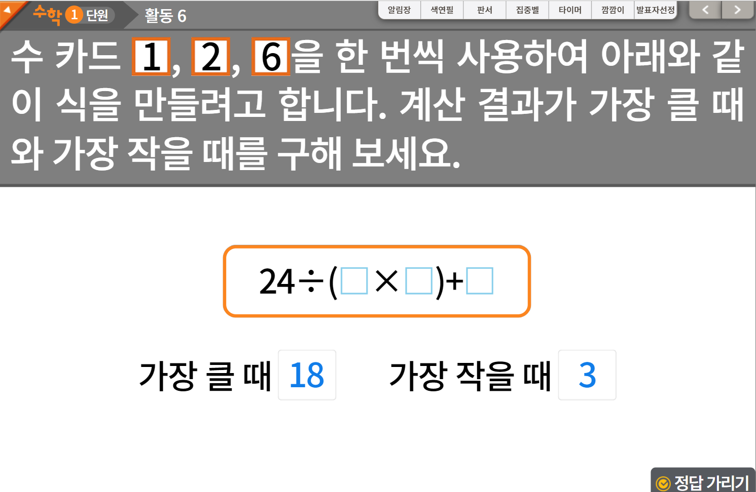

5-1
1. 자연수의 혼합 계산
suh_0501_01_0008_206_1
08 얼마나 알고 있나요
수정사항
1 | 숫자 약물 6 추가
2 | 라인박스 디자인 수정
3 | 정답확인 버튼 디자인 수정 정답 확인 > 정답 가리기로 토글됨
4
5
1
2
3

Slide 11
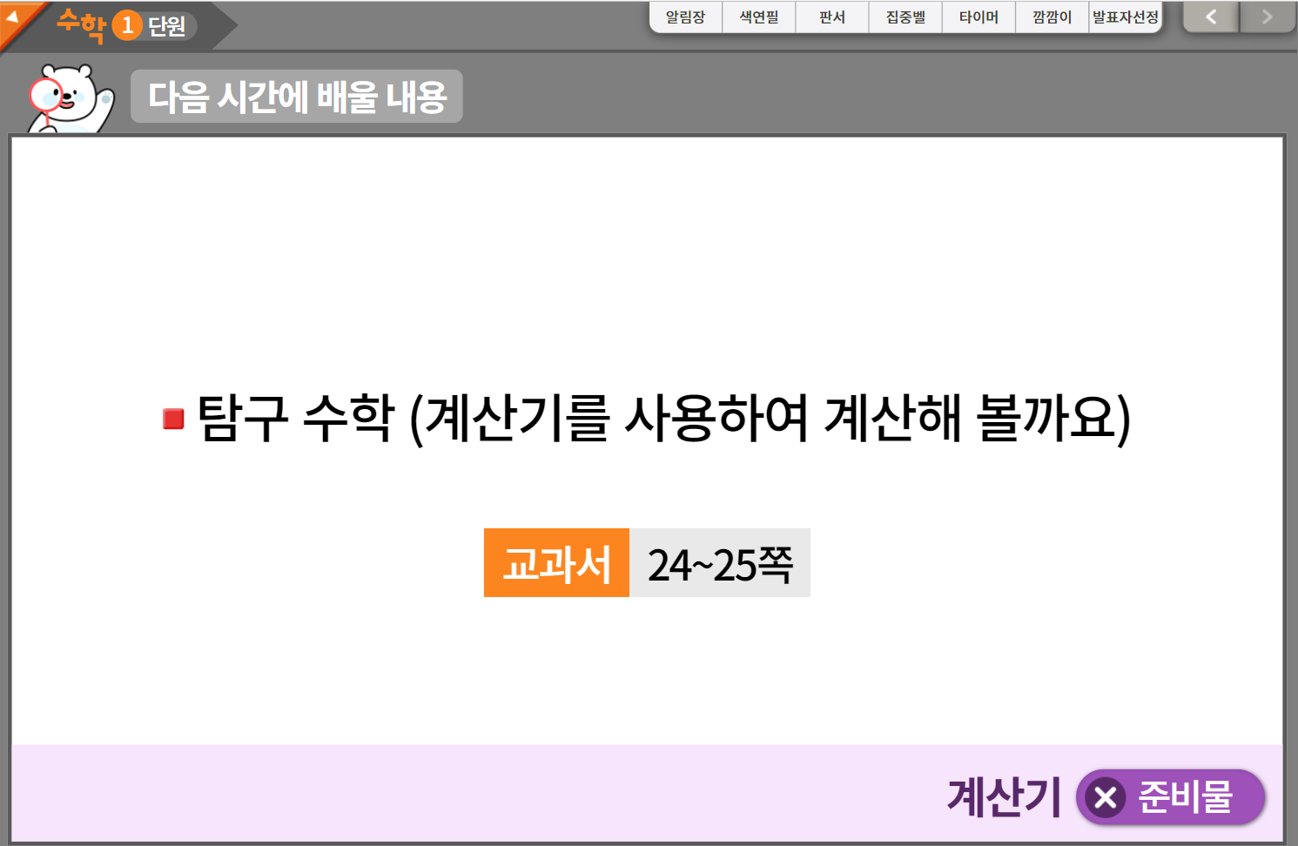
5-1
1. 자연수의 혼합 계산
suh_0501_01_0008_301_1
08 얼마나 알고 있나요
수정사항
1 | 다음 시간에 배울 내용 페이지 디자인 수정
2 | 우측 상단 텍스트 추가 수학 24~25쪽
3 | 삭제
4
5
1
2
3

